Slide 1
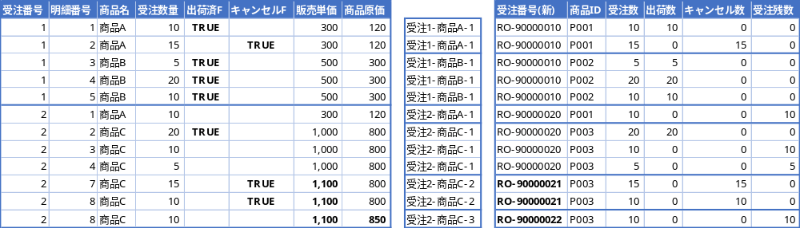
Point1
受注番号・明細番号・販売単価・商品原価でグルーピング
新しいデータモデルでは、1つの受注番号ごとに1つの賞品を管理する
明細単位に販売単価・商品原価を1つに決める必要があるため、受注番号を分ける
Point2
受注番号(新)の体系は
連番の先頭桁：9固定(通常の番号と分ける)
連番の最終桁：受注番号/商品単位でグループを分ける場合に0、1、・・・

Slide 2
